Slide 1



Workshop og quiz

Slide 2


Program for workshoppen
Rammesætning (5 minutter)
Icebreaker (5 minutter)
Quiz/afstemning: Hvordan har vi det som studerende? (15 minutter)
Ældre/tidligere studerende fortæller (10 minutter)
Gruppedialog om studiemiljø (30 minutter)
Leveregler for et godt studiemiljø (25 minutter)

Slide 3
1. Rammesætning
Vi skal bruge den næste halvanden times tid
på at tale om, hvilke problemer vi oplever i
vores studieliv, og hvordan vi i fællesskab
udvikler et studiemiljø, der gør det bedre.

Slide 4
2. Icebreaker
Vi laver en lille øvelse, som er med
til at skabe en god stemning.
Det kan fx være at stille sig på en linje ift.
skostørrelse, alder, afstand til studiestedet
eller andet.
Formålet med øvelsen er, at danne de
grupper, som skal diskutere emnerne
under pkt. 5.

Slide 5
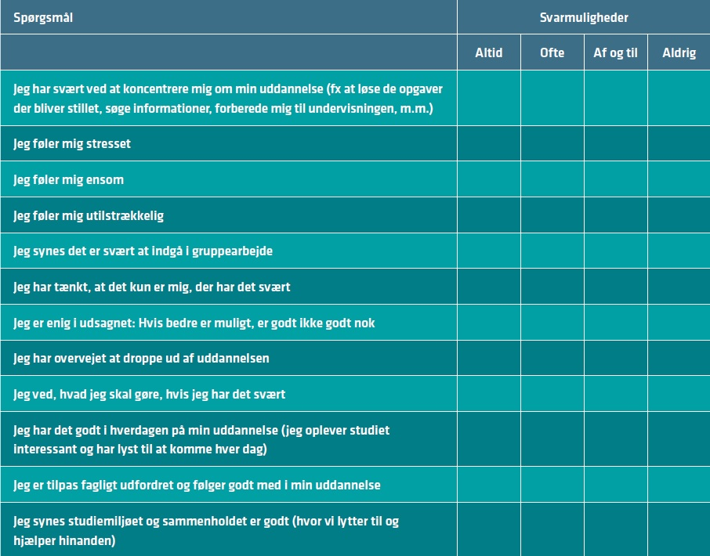
3. Quiz / afstemning
Hvordan har vi det
Som studerende?
Tidsforbrug: 15 minutter
Link til elektronisk quiz:
KLIK HER
Spørgsmålene er lavet
på baggrund af, hvad
eksperter vurderer er
relevant i forhold til at
afdække studerendes/
elevers trivsel.

Slide 6
4. Ældre/tidligere studerende
Den ældre/tidligere studerende:
Refleksion over de svar, der kom frem ifm. quiz’en
Generelle betragtninger om fx studiestart, gruppearbejde og andet
Egne erfaringer

Slide 7
5. Gruppedialog
Holdet deles op i mindre grupper.
Grupperne diskuterer følgende emner:
Udfordringer
Det gode studiemiljø
Handlinger

Slide 8
6. Leveregler
Vi samler op på de pointer og konkrete
handlinger, der kom frem i gruppearbejdet.
Vi skriver dem ned som:
”Leveregler for et godt studiemiljø”.

Slide 9
TAK FOR I DAG ☺

